Slide 1
김범수
Model Free Control
Model Free Control

Slide 2
지난 내용 복습
03
Model Free Control
05
Monte-Carlo
11
Sarsa
18
Q-learning
25

Slide 3
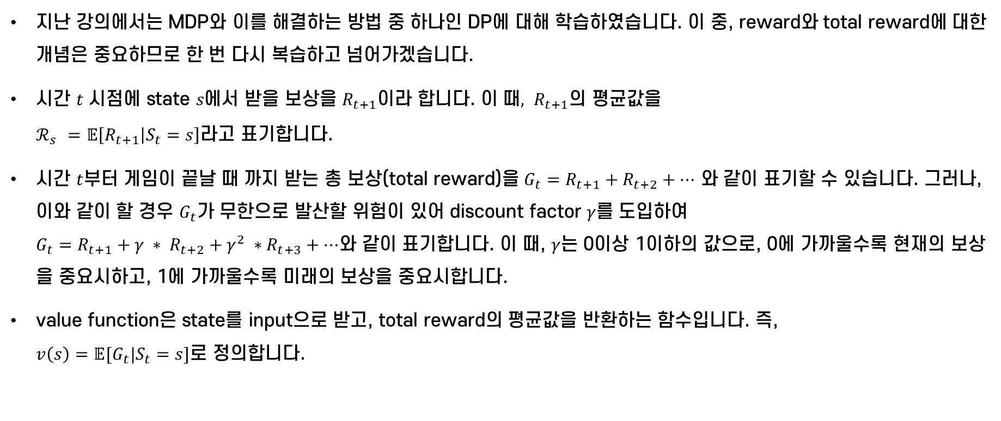
지난 내용 복습
지난 강의에서는 MDP와 이를 해결하는 방법 중 하나인 DP에 대해 학습하였습니다. 이 중, reward와 total reward에 대한 개념은 중요하므로 한 번 다시 복습하고 넘어가겠습니다.
시간 $t$ 시점에 state $s에$서 받을 보상을 $R_{t+1}이$라 합니다. 이 때$, R_{t+1}의$ 평균값을 $ℛ_{s}^{}=𝔼\left[R_{t+1} | S_{t}=s\right]$라고 표기합니다.
시간 $t$부터 게임이 끝날 때 까지 받는 총 보상(total reward)을 $G_{t}=R_{t+1}+R_{t+2}+…$ 와 같이 표기할 수 있습니다. 그러나, 이와 같이 할 경우 $G_{t}$가 무한으로 발산할 위험이 있어 discount factor $γ$를 도입하여 $G_{t}=R_{t+1}+γ ∗ R_{t+2}+γ^{2} ∗R_{t+3}+…$와 같이 표기합니다. 이 때, $γ$는 0이상 1이하의 값으로, 0에 가까울수록 현재의 보상을 중요시하고, 1에 가까울수록 미래의 보상을 중요시합니다.
value function은 state를 input으로 받고, total reward의 평균값을 반환하는 함수입니다. 즉, $v\left(s\right)=𝔼[G_{t}|S_{t}=s]로$ 정의합니다.

Slide 4
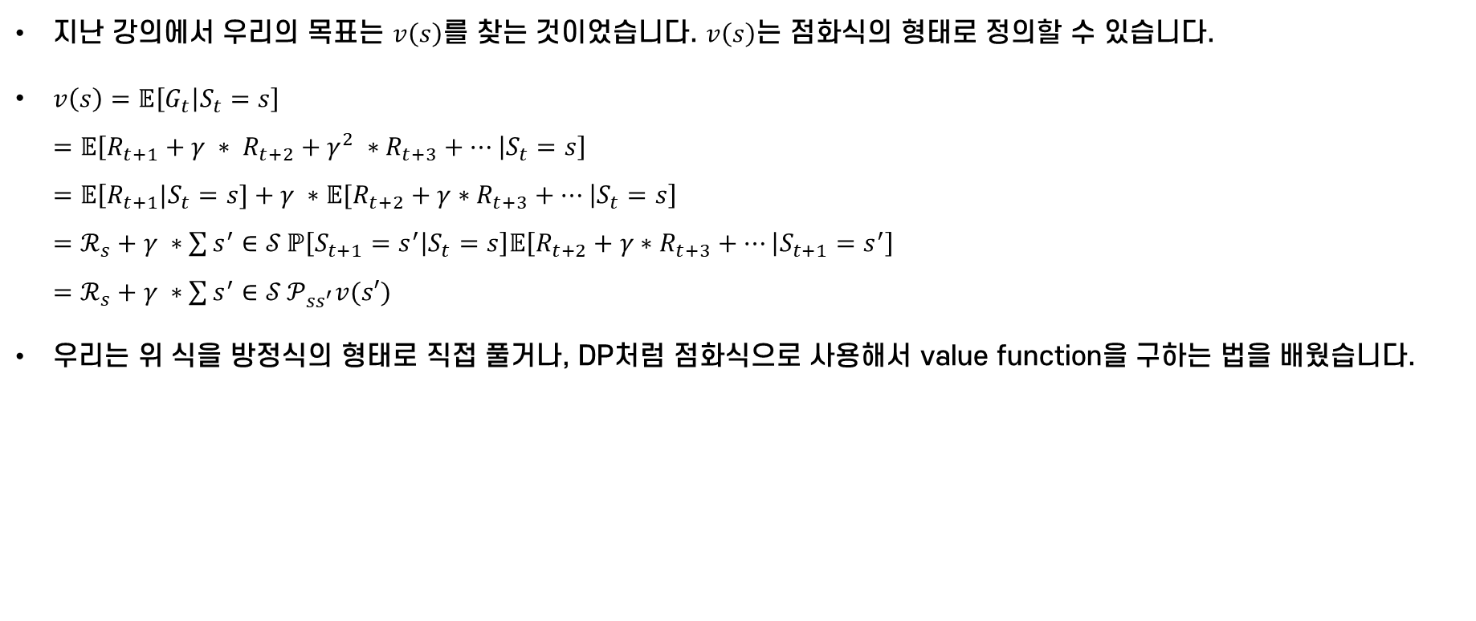
지난 내용 복습
지난 강의에서 우리의 목표는 $v\left(s\right)를$ 찾는 것이었습니다. $v\left(s\right)$는 점화식의 형태로 정의할 수 있습니다.
$v\left(s\right)=𝔼\left[G_{t} | S_{t}=s\right]$ $=𝔼\left[R_{t+1}+γ ∗ R_{t+2}+γ^{2} ∗R_{t+3}+… | S_{t}=s\right]$ $=𝔼\left[R_{t+1}|S_{t}=s]+γ ∗𝔼[R_{t+2}+γ∗R_{t+3}+… | S_{t}=s\right]$ $=ℛ_{s}+γ ∗\sum{s^{′}∈𝒮}ℙ\left[S_{t+1}=s^{′} | S_{t}=s\right]𝔼\left[R_{t+2}+γ∗R_{t+3}+… | S_{t+1}=s^{′}\right]$ $=ℛ_{s}+γ ∗\sum{s^{′}∈𝒮}𝒫_{ss^{′}}v(s′)$
우리는 위 식을 방정식의 형태로 직접 풀거나, DP처럼 점화식으로 사용해서 value function을 구하는 법을 배웠습니다.

Slide 5
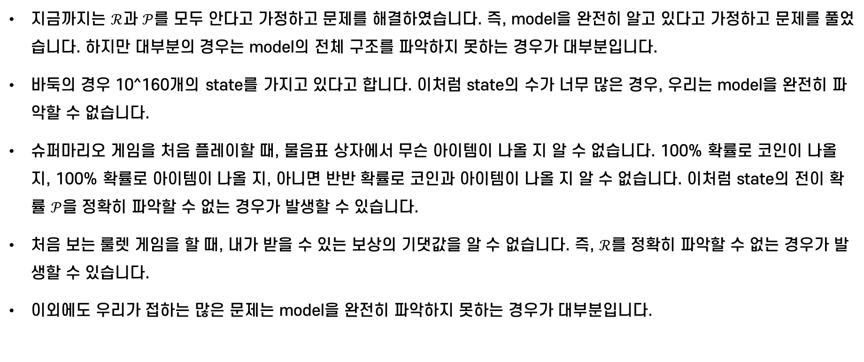
Model Free Control
지금까지는 $ℛ$과 $𝒫$를 모두 안다고 가정하고 문제를 해결하였습니다. 즉, model을 완전히 알고 있다고 가정하고 문제를 풀었습니다. 하지만 대부분의 경우는 model의 전체 구조를 파악하지 못하는 경우가 대부분입니다.
바둑의 경우 10^160개의 state를 가지고 있다고 합니다. 이처럼 state의 수가 너무 많은 경우, 우리는 model을 완전히 파악할 수 없습니다.
슈퍼마리오 게임을 처음 플레이할 때, 물음표 상자에서 무슨 아이템이 나올 지 알 수 없습니다. 100% 확률로 코인이 나올 지, 100% 확률로 아이템이 나올 지, 아니면 반반 확률로 코인과 아이템이 나올 지 알 수 없습니다. 이처럼 state의 전이 확률 $𝒫$을 정확히 파악할 수 없는 경우가 발생할 수 있습니다.
처음 보는 룰렛 게임을 할 때, 내가 받을 수 있는 보상의 기댓값을 알 수 없습니다. 즉, $ℛ$를 정확히 파악할 수 없는 경우가 발생할 수 있습니다.
이외에도 우리가 접하는 많은 문제는 model을 완전히 파악하지 못하는 경우가 대부분입니다.

Slide 6
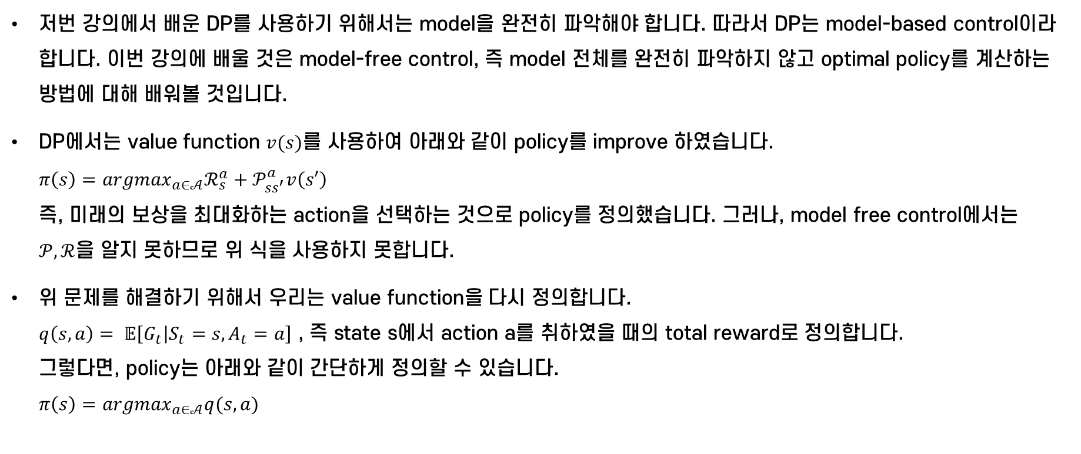
Model Free Control
저번 강의에서 배운 DP를 사용하기 위해서는 model을 완전히 파악해야 합니다. 따라서 DP는 model-based control이라 합니다. 이번 강의에 배울 것은 model-free control, 즉 model 전체를 완전히 파악하지 않고 optimal policy를 계산하는 방법에 대해 배워볼 것입니다.
DP에서는 value function $v(s)$를 사용하여 아래와 같이 policy를 improve 하였습니다. $π\left(s\right)={argmax}_{a∈𝒜}ℛ_{s}^{a}+𝒫_{ss^{′}}^{a}v\left(s′\right)$ 즉, 미래의 보상을 최대화하는 action을 선택하는 것으로 policy를 정의했습니다. 그러나, model free control에서는 $𝒫, ℛ$을 알지 못하므로 위 식을 사용하지 못합니다.
위 문제를 해결하기 위해서 우리는 value function을 다시 정의합니다. $q\left(s, a\right)= 𝔼\left[G_{t} | S_{t}=s,A_{t}=a\right]$ , 즉 state s에서 action a를 취하였을 때의 total reward로 정의합니다. 그렇다면, policy는 아래와 같이 간단하게 정의할 수 있습니다. $π\left(s\right)={argmax}_{a∈𝒜}q(s, a)$

Slide 7
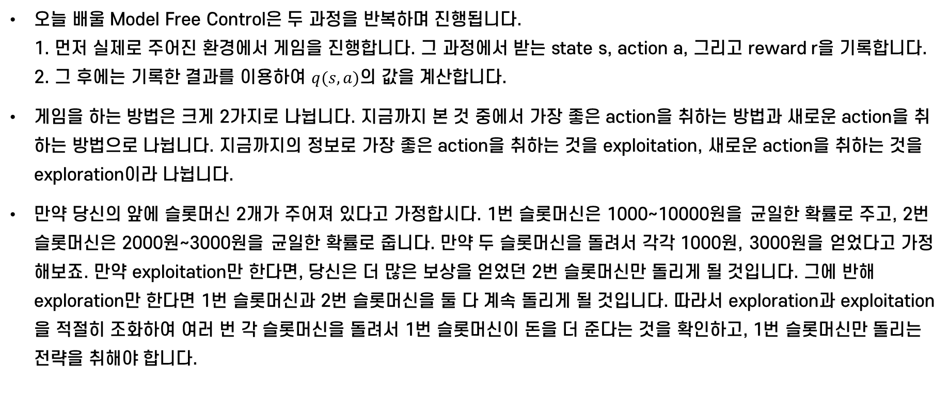
Model Free Control
오늘 배울 Model Free Control은 두 과정을 반복하며 진행됩니다. 1. 먼저 실제로 주어진 환경에서 게임을 진행합니다. 그 과정에서 받는 state s, action a, 그리고 reward r을 기록합니다. 2. 그 후에는 기록한 결과를 이용하여 $q(s, a)$의 값을 계산합니다.
게임을 하는 방법은 크게 2가지로 나뉩니다. 지금까지 본 것 중에서 가장 좋은 action을 취하는 방법과 새로운 action을 취하는 방법으로 나뉩니다. 지금까지의 정보로 가장 좋은 action을 취하는 것을 exploitation, 새로운 action을 취하는 것을 exploration이라 나뉩니다.
만약 당신의 앞에 슬롯머신 2개가 주어져 있다고 가정합시다. 1번 슬롯머신은 1000~10000원을 균일한 확률로 주고, 2번 슬롯머신은 2000원~3000원을 균일한 확률로 줍니다. 만약 두 슬롯머신을 돌려서 각각 1000원, 3000원을 얻었다고 가정해보죠. 만약 exploitation만 한다면, 당신은 더 많은 보상을 얻었던 2번 슬롯머신만 돌리게 될 것입니다. 그에 반해 exploration만 한다면 1번 슬롯머신과 2번 슬롯머신을 둘 다 계속 돌리게 될 것입니다. 따라서 exploration과 exploitation을 적절히 조화하여 여러 번 각 슬롯머신을 돌려서 1번 슬롯머신이 돈을 더 준다는 것을 확인하고, 1번 슬롯머신만 돌리는 전략을 취해야 합니다.

Slide 8
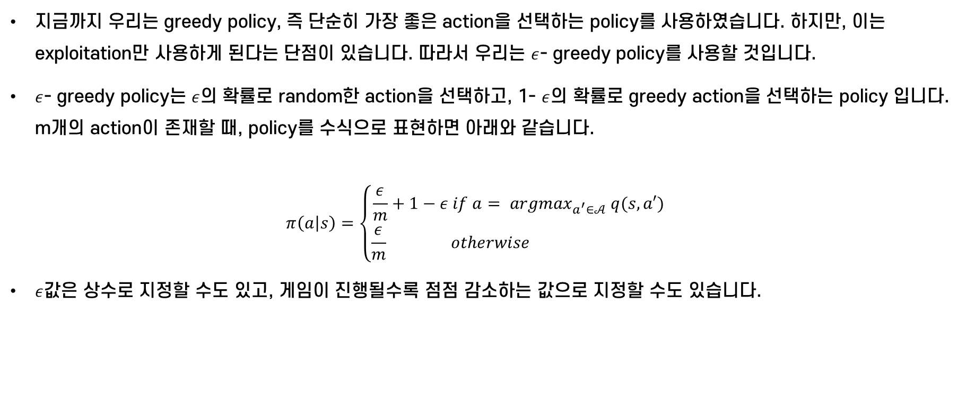
Model Free Control
지금까지 우리는 greedy policy, 즉 단순히 가장 좋은 action을 선택하는 policy를 사용하였습니다. 하지만, 이는 exploitation만 사용하게 된다는 단점이 있습니다. 따라서 우리는 $ε$- greedy policy를 사용할 것입니다.
$ε$- greedy policy는 $ε$의 확률로 random한 action을 선택하고, 1- $ε$의 확률로 greedy action을 선택하는 policy 입니다. m개의 action이 존재할 때, policy를 수식으로 표현하면 아래와 같습니다. $π\left(a | s\right)=\left\{\begin{aligned}\frac{ε}{m}+1−ε if a= {argmax}_{a^{′}∈𝒜} q(s, a′) \\ \frac{ε}{m} otherwise \end{aligned}\right.$
$ε$값은 상수로 지정할 수도 있고, 게임이 진행될수록 점점 감소하는 값으로 지정할 수도 있습니다.

Slide 9
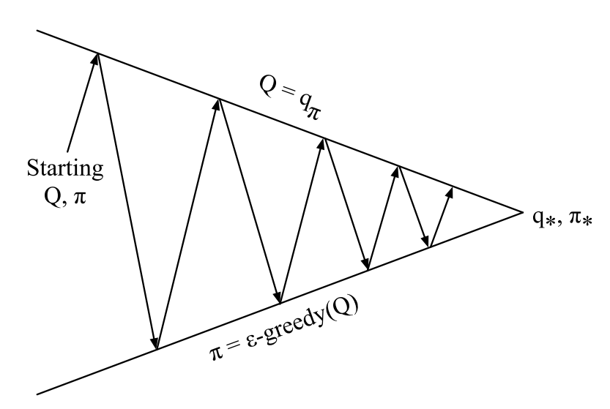
Model Free Control
DP에서는 policy evaluation 과정에서 점화식을 매우 많이 반복하여 value function에 매우 가까운 값을 구하는 것이 목표였습니다. 그 후, value function을 이용하여 새로운 policy를 도출하고, 그 policy를 이용하여 새로운 value function을 구하였습니다. 이 과정을 그림으로 표현하면 아래처럼 표현할 수 있습니다.
위쪽으로 향하는 화살표는 policy를 이용해 value function 을 구하는 과정을 의미하고, 아래쪽으로 향하는 화살표는 value function을 이용해 새로운 policy를 도출하는 과정 을 의미합니다. 두 과정을 계속 반복하여, optimal value function과 optimal policy를 구하는 과정을 표현하고 있습니다.

Slide 10
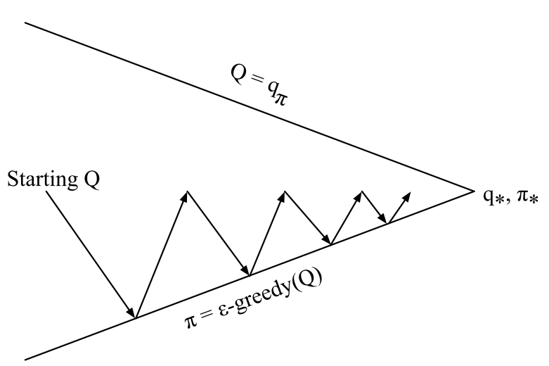
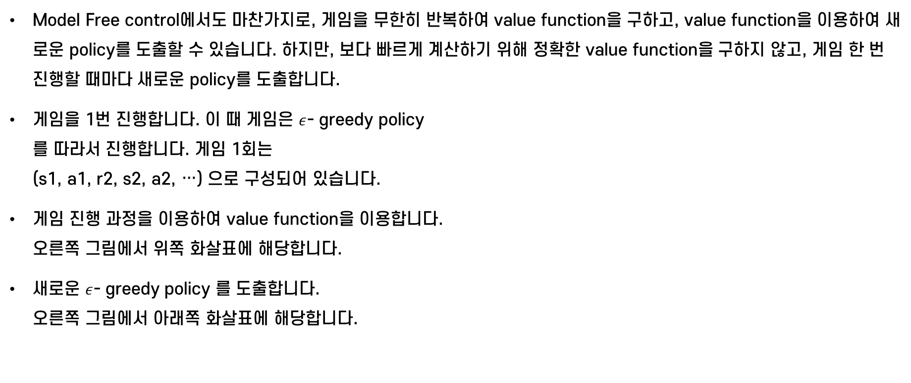
Model Free Control
Model Free control에서도 마찬가지로, 게임을 무한히 반복하여 value function을 구하고, value function을 이용하여 새로운 policy를 도출할 수 있습니다. 하지만, 보다 빠르게 계산하기 위해 정확한 value function을 구하지 않고, 게임 한 번 진행할 때마다 새로운 policy를 도출합니다.
게임을 1번 진행합니다. 이 때 게임은 $ε$- greedy policy 를 따라서 진행합니다. 게임 1회는 (s1, a1, r2, s2, a2, …) 으로 구성되어 있습니다.
게임 진행 과정을 이용하여 value function을 이용합니다. 오른쪽 그림에서 위쪽 화살표에 해당합니다.
새로운 $ε$- greedy policy 를 도출합니다. 오른쪽 그림에서 아래쪽 화살표에 해당합니다.

Slide 11
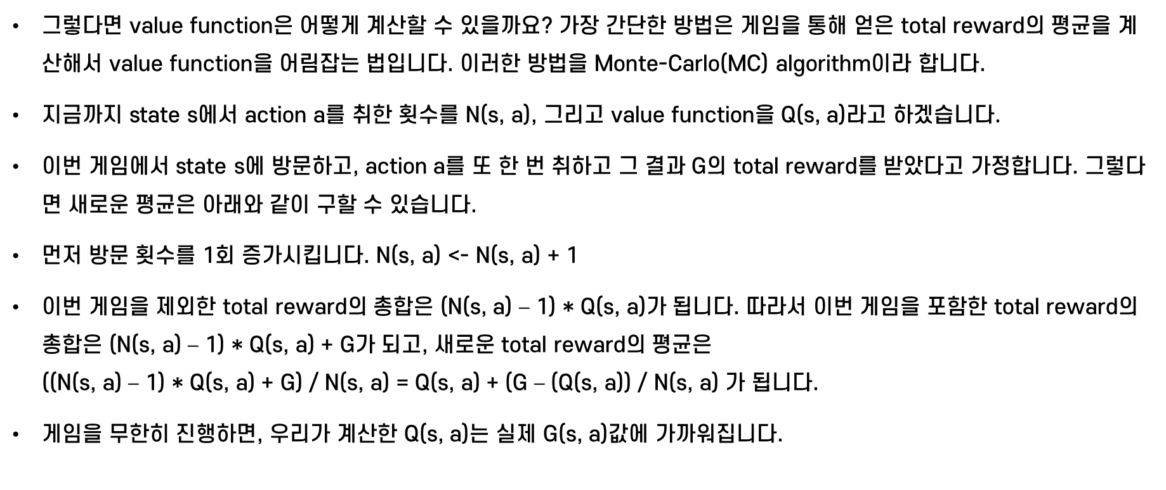
Monte-Carlo
그렇다면 value function은 어떻게 계산할 수 있을까요? 가장 간단한 방법은 게임을 통해 얻은 total reward의 평균을 계산해서 value function을 어림잡는 법입니다. 이러한 방법을 Monte-Carlo(MC) algorithm이라 합니다.
지금까지 state s에서 action a를 취한 횟수를 N(s, a), 그리고 value function을 Q(s, a)라고 하겠습니다.
이번 게임에서 state s에 방문하고, action a를 또 한 번 취하고 그 결과 G$의$ total reward를 받았다고 가정합니다. 그렇다면 새로운 평균은 아래와 같이 구할 수 있습니다.
먼저 방문 횟수를 1회 증가시킵니다. N(s, a) <- N(s, a) + 1
이번 게임을 제외한 total reward의 총합은 (N(s, a) – 1) * Q(s, a)가 됩니다. 따라서 이번 게임을 포함한 total reward의 총합은 (N(s, a) – 1) * Q(s, a) + G가 되고, 새로운 total reward의 평균은 ((N(s, a) – 1) * Q(s, a) + G) / N(s, a) = Q(s, a) + (G – (Q(s, a)) / N(s, a) 가 됩니다.
게임을 무한히 진행하면, 우리가 계산한 Q(s, a)는 실제 G(s, a)값에 가까워집니다.

Slide 12
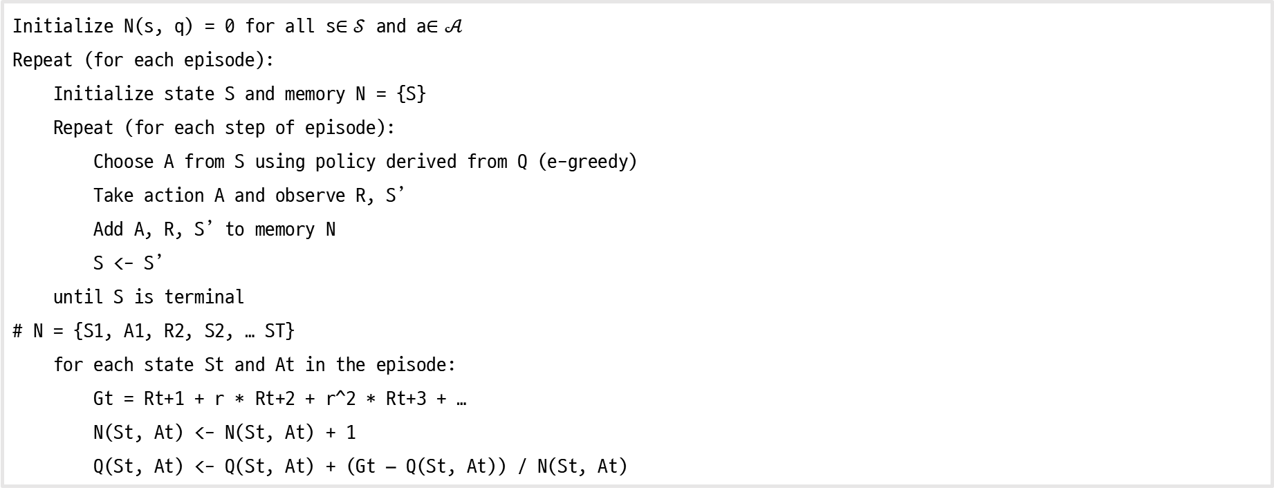
Monte-Carlo
Initialize N(s, q) = 0 for all s$∈𝒮$ and a$∈𝒜$ Repeat (for each episode): Initialize state S and memory N = {S} Repeat (for each step of episode): Choose A from S using policy derived from Q (e-greedy) Take action A and observe R, S’ Add A, R, S’ to memory N S <- S’ until S is terminal # N = {S1, A1, R2, S2, … ST} for each state St and At in the episode: Gt = Rt+1 + r * Rt+2 + r^2 * Rt+3 + … N(St, At) <- N(St, At) + 1 Q(St, At) <- Q(St, At) + (Gt – Q(St, At)) / N(St, At)

Slide 13
Monte-Carlo
S1
(a,-1)
(b,1)
오른쪽의 간단한 예제를 고려해봅시다. Discount factor는 1이라 가정합니다.
초기 Q(s, a)는 임의의 값으로, N(s, a)는 0으로 초기화합니다. (여기서는 Q(s, a)를 0으로 초기화하였습니다.)
S4~7은 terminal state라고 가정합니다.
action과 reward는 (action, reward) 꼴로 표시하였습니다.
S2
S3
S2
(a,-2)
(b,3)
S4
S5
S3
State | S1 |  | S2 |  | S3
Action | a | b | a | b | a | b
N(s, a) | 0 | 0 | 0 | 0 | 0 | 0
Q(s, a) | 0 | 0 | 0 | 0 | 0 | 0
(a,-1)
(b,2)
S6
S7

Slide 14
Monte-Carlo
S1
(a,-1)
(b,1)
첫 번째 게임으로 (S1, a, S2, a, S4)라는 게임이 진행되었다고 가정합니다.
S2에서는 -2의 보상을 받았고, S1에서는 총 -1 -2 = -3의 보상을 받았습니다.
따라서 아래와 같이 N, Q가 update됩니다.
S2
S3
S2
(a,-2)
(b,3)
S4
S5
S3
State | S1 |  | S2 |  | S3
Action | a | b | a | b | a | b
N(s, a) | 1 | 0 | 1 | 0 | 0 | 0
Q(s, a) | -3 | 0 | -2 | 0 | 0 | 0
(a,-1)
(b,2)
S6
S7

Slide 15
Monte-Carlo
S1
(a,-1)
(b,1)
두 번째 게임으로 (S1, a, S2, b, S5)라는 게임이 진행되었다고 가정합니다.
S2에서는 3의 보상을 받았고, S1에서는 총 -1 + 3 = 2의 보상을 받았습니다.
Q(S1, a)는 -3과 2의 평균인 -0.5로 update 되었음을 알 수 있습니다.
S2
S3
S2
(a,-2)
(b,3)
S4
S5
S3
State | S1 |  | S2 |  | S3
Action | a | b | a | b | a | b
N(s, a) | 2 | 0 | 1 | 1 | 0 | 0
Q(s, a) | -0.5 | 0 | -2 | 3 | 0 | 0
(a,-1)
(b,2)
S6
S7

Slide 16
Monte-Carlo
S1
(a,-1)
(b,1)
세 번째 게임으로 (S1, b, S3, a, S5)라는 게임이 진행되었다고 가정합니다.
S3에서는 2의 보상을 받았고, S1에서는 총 1 + 3 = 4의 보상을 받았습니다.
따라서 아래와 같이 N, Q가 update됩니다.
S2
S3
S2
(a,-2)
(b,3)
S4
S5
S3
State | S1 |  | S2 |  | S3
Action | a | b | a | b | a | b
N(s, a) | 2 | 1 | 1 | 1 | 1 | 0
Q(s, a) | -0.5 | 4 | -2 | 3 | 2 | 0
(a,-1)
(b,2)
S6
S7

Slide 17
Monte-Carlo
S1
(a,-1)
(b,1)
네 번째 게임으로 (S1, a, S2, b, S5)라는 게임이 진행되었다고 가정합니다.
S2에서는 3의 보상을 받았고, S1에서는 총 -1 + 3 = 2의 보상을 받았습니다.
따라서 Q(S1, a) = -0.5 + (2 – (-0.5)) / 3 = 1/3로 update됩니다.
S2
S3
S2
(a,-2)
(b,3)
S4
S5
S3
State | S1 |  | S2 |  | S3
Action | a | b | a | b | a | b
N(s, a) | 3 | 1 | 1 | 1 | 1 | 0
Q(s, a) | 1/3 | 4 | -2 | 3 | 2 | 0
(a,-1)
(b,2)
S6
S7

Slide 18
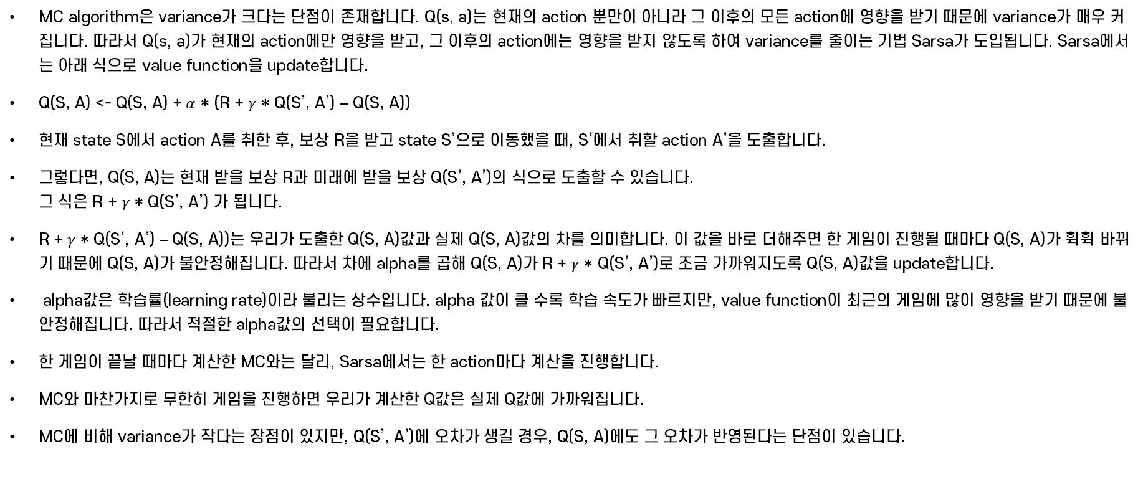
Sarsa
MC algorithm은 variance가 크다는 단점이 존재합니다. Q(s, a)는 현재의 action 뿐만이 아니라 그 이후의 모든 action에 영향을 받기 때문에 variance가 매우 커집니다. 따라서 Q(s, a)가 현재의 action에만 영향을 받고, 그 이후의 action에는 영향을 받지 않도록 하여 variance를 줄이는 기법 Sarsa가 도입됩니다. Sarsa에서는 아래 식으로 value function을 update합니다.
Q(S, A) <- Q(S, A) + $α$ * (R + $γ$ * Q(S’, A’) – Q(S, A))
현재 state S에서 action A를 취한 후, 보상 R을 받고 state S’으로 이동했을 때, S’에서 취할 action A’을 도출합니다.
그렇다면, Q(S, A)는 현재 받을 보상 R과 미래에 받을 보상 Q(S’, A’)의 식으로 도출할 수 있습니다. 그 식은 R + $γ$ * Q(S’, A’) 가 됩니다.
R + $γ$ * Q(S’, A’) – Q(S, A))는 우리가 도출한 Q(S, A)값과 실제 Q(S, A)값의 차를 의미합니다. 이 값을 바로 더해주면 한 게임이 진행될 때마다 Q(S, A)가 휙휙 바뀌기 때문에 Q(S, A)가 불안정해집니다. 따라서 차에 alpha를 곱해 Q(S, A)가 R + $γ$ * Q(S’, A’)로 조금 가까워지도록 Q(S, A)값을 update합니다.
alpha값은 학습률(learning rate)이라 불리는 상수입니다. alpha 값이 클 수록 학습 속도가 빠르지만, value function이 최근의 게임에 많이 영향을 받기 때문에 불안정해집니다. 따라서 적절한 alpha값의 선택이 필요합니다.
한 게임이 끝날 때마다 계산한 MC와는 달리, Sarsa에서는 한 action마다 계산을 진행합니다.
MC와 마찬가지로 무한히 게임을 진행하면 우리가 계산한 Q값은 실제 Q값에 가까워집니다.
MC에 비해 variance가 작다는 장점이 있지만, Q(S’, A’)에 오차가 생길 경우, Q(S, A)에도 그 오차가 반영된다는 단점이 있습니다.

Slide 19
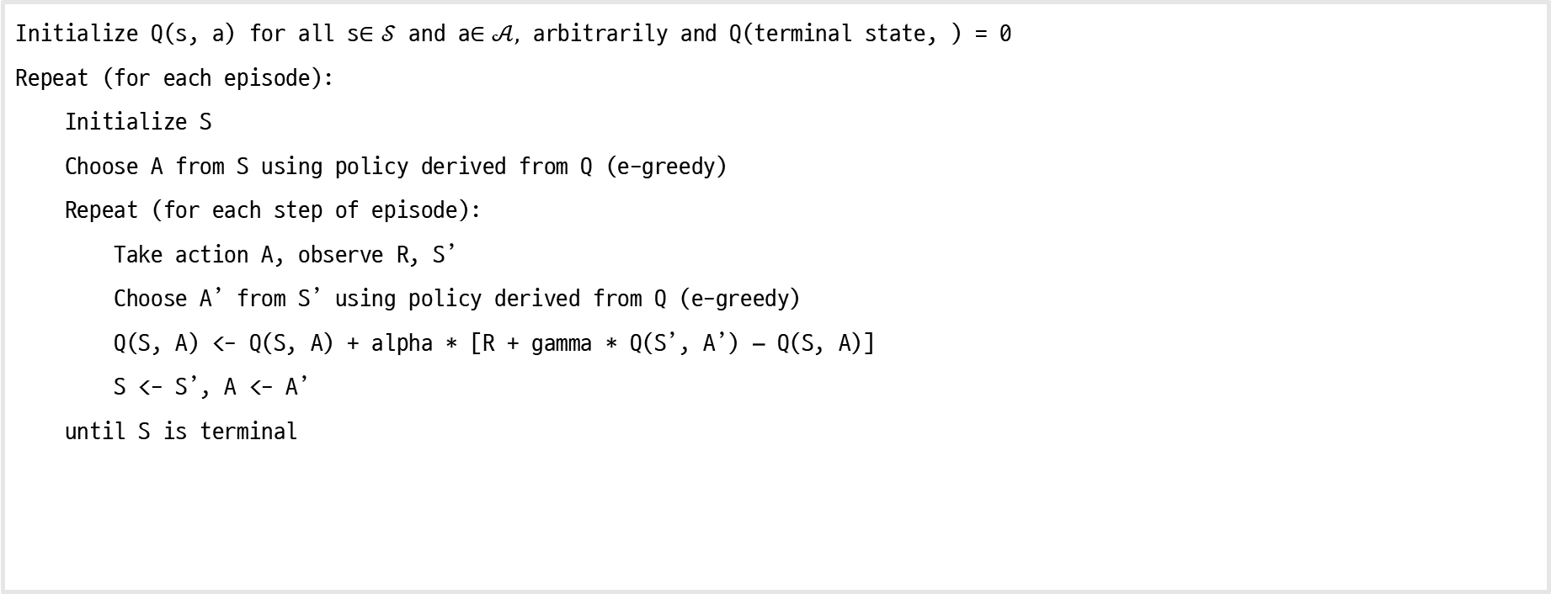
Sarsa
Initialize Q(s, a) for all s$∈𝒮$ and a$∈𝒜,$ arbitrarily and Q(terminal state, ) = 0 Repeat (for each episode): Initialize S Choose A from S using policy derived from Q (e-greedy) Repeat (for each step of episode): Take action A, observe R, S’ Choose A’ from S’ using policy derived from Q (e-greedy) Q(S, A) <- Q(S, A) + alpha * [R + gamma * Q(S’, A’) – Q(S, A)] S <- S’, A <- A’ until S is terminal

Slide 20
Sarsa
S1
(a,-1)
(b,1)
전의 예제를 Sarsa로 풀어봅시다. 마찬가지로 Discount factor는 1이라 가정합니다.
초기 Q(s, a)는 임의의 값으로 초기화합니다. (여기서는 Q(s, a)를 0으로 초기화하였습니다.)
S4~7은 terminal state라고 가정합니다.
action과 reward는 (action, reward) 꼴로 표시하였습니다.
학습률 alpha = 0.1이라 가정합니다.
S2
S3
S2
(a,-2)
(b,3)
S4
S5
S3
State | S1 |  | S2 |  | S3
Action | a | b | a | b | a | b
Q(s, a) | 0 | 0 | 0 | 0 | 0 | 0
(a,-1)
(b,2)
S6
S7

Slide 21
Sarsa
S1
(a,-1)
(b,1)
초기 state S1, Action a로 초기화합니다.
Action a를 취하고, reward R = -1과 S’ = S2를 관찰합니다.
S2에서는 b를 play한다고 가정합니다.
그렇다면, Q(S1, a) = Q(S1, a) + 0.1 * [R + Q(S2, b) – Q(S1, a)] = 0 + 0.1 * [-1 + 0 - 0] = -0.1로 갱신됩니다.
S2
S3
S2
(a,-2)
(b,3)
S4
S5
S3
State | S1 |  | S2 |  | S3
Action | a | b | a | b | a | b
Q(s, a) | -0.1 | 0 | 0 | 0 | 0 | 0
(a,-1)
(b,2)
S6
S7

Slide 22
Sarsa
S1
(a,-1)
(b,1)
state S2에서 action b를 취하고 R = 3, S’ = S5를 관찰합니다.
S5는 terminal state이므로 action을 취하지 않습니다.
그렇다면, Q(S2, b) = Q(S2, b) + 0.1 * [R + Q(S5, ) – Q(S2, b)] = 0 + 0.1 * [3 + 0 - 0] = 0.3로 갱신됩니다.
이렇게 하나의 게임이 종료됩니다.
S2
S3
S2
(a,-2)
(b,3)
S4
S5
S3
State | S1 |  | S2 |  | S3
Action | a | b | a | b | a | b
Q(s, a) | -0.1 | 0 | 0 | 0.3 | 0 | 0
(a,-1)
(b,2)
S6
S7

Slide 23
Sarsa
S1
(a,-1)
(b,1)
두 번째 게임도 첫 번째 게임과 똑같이 행동했다고 가정해봅시다.
먼저 S1에서 a를 취하고, S2로 이동해 b를 취할 예정이라고 합시다.
그렇다면 Q(S1, a) = Q(S1, a) + 0.1 * [R + Q(S2, b) – Q(S1, a)] = -0.1 + 0.1 * [-1 + 0.3 – (-0.1)] = -0.16 으로 update됩니다.
S2
S3
S2
(a,-2)
(b,3)
S4
S5
S3
State | S1 |  | S2 |  | S3
Action | a | b | a | b | a | b
Q(s, a) | -0.16 | 0 | 0 | 0.3 | 0 | 0
(a,-1)
(b,2)
S6
S7

Slide 24
Sarsa
S1
(a,-1)
(b,1)
S2에서 b를 취하면 S5로 이동하게 됩니다.
마찬가지로, Q(S2, b) = Q(S2, b) + 0.1 * [R + Q(S5, ) – Q(S2, b)] = 0.3 + 0.1 * [3 + 0 – 0.3] = 0.57로 update됩니다.
S2
S3
S2
(a,-2)
(b,3)
S4
S5
S3
State | S1 |  | S2 |  | S3
Action | a | b | a | b | a | b
Q(s, a) | -0.16 | 0 | 0 | 0.57 | 0 | 0
(a,-1)
(b,2)
S6
S7

Slide 25
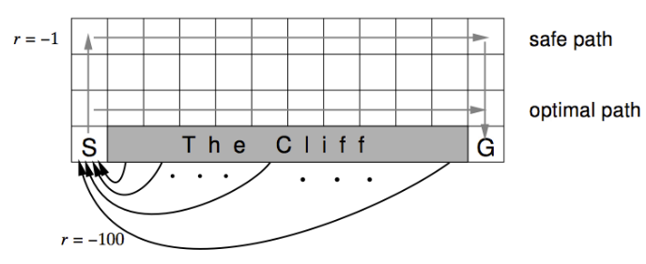
Q-learning
Sarsa에도 단점이 존재합니다. 오른쪽과 같은 Cliff walking 게임을 고려해봅시다.
시작지점 S에서 시작해 도착지점 G로 가는 것이 이 게임의 목표입니다.
상하좌우로 1칸 이동할 때마다 -1의 보상을 받게 됩니다.
만약 회색으로 표시된 절벽 부분으로 이동한다면, -100의 보상을 추가로 받고 S로 이동하게 됩니다.
Sarsa 알고리즘으로 Cliff walking 문제를 푼다면 어떻게 될까요?

Slide 26
Q-learning
S 지점을 (x, y) = (0, 0)이라 하고, (1, 1)의 value function을 고려해봅시다.
Q((1, 1), down)은 절벽으로 인해 매우 작은 값으로 update될 것입니다.
Q((0, 1), right)이 어떤 값으로 갱신될 지 생각해봅시다. 먼저 (0, 1)에서 오른쪽으로 이동하면 (1, 1)이 되고, (1, 1)에서는 e-greedy를 사용해서 작은 확률로 아래로 간다는 action을 선택할 것입니다. 즉 Q((0, 1), right)을 R + Q((1, 1), down) 값으로 update합니다. 따라서 Q((0, 1), right)도 Q((0, 1), up)에 비해 상대적으로 작은 값이 됩니다.
따라서 절벽 쪽으로 향하는 action은 상대적으로 작은 Q값을 가지게 됩니다. 따라서 Sarsa 알고리즘을 사용하면 우리가 원하는 optimal path가 아닌 safe path를 발견하게 됩니다.
이러한 문제를 해결하기 위해 Q(S’, A’)이 아닌 max Q(S’, A’)로 update하는 기법인 Q-learning이 사용됩니다.

Slide 27
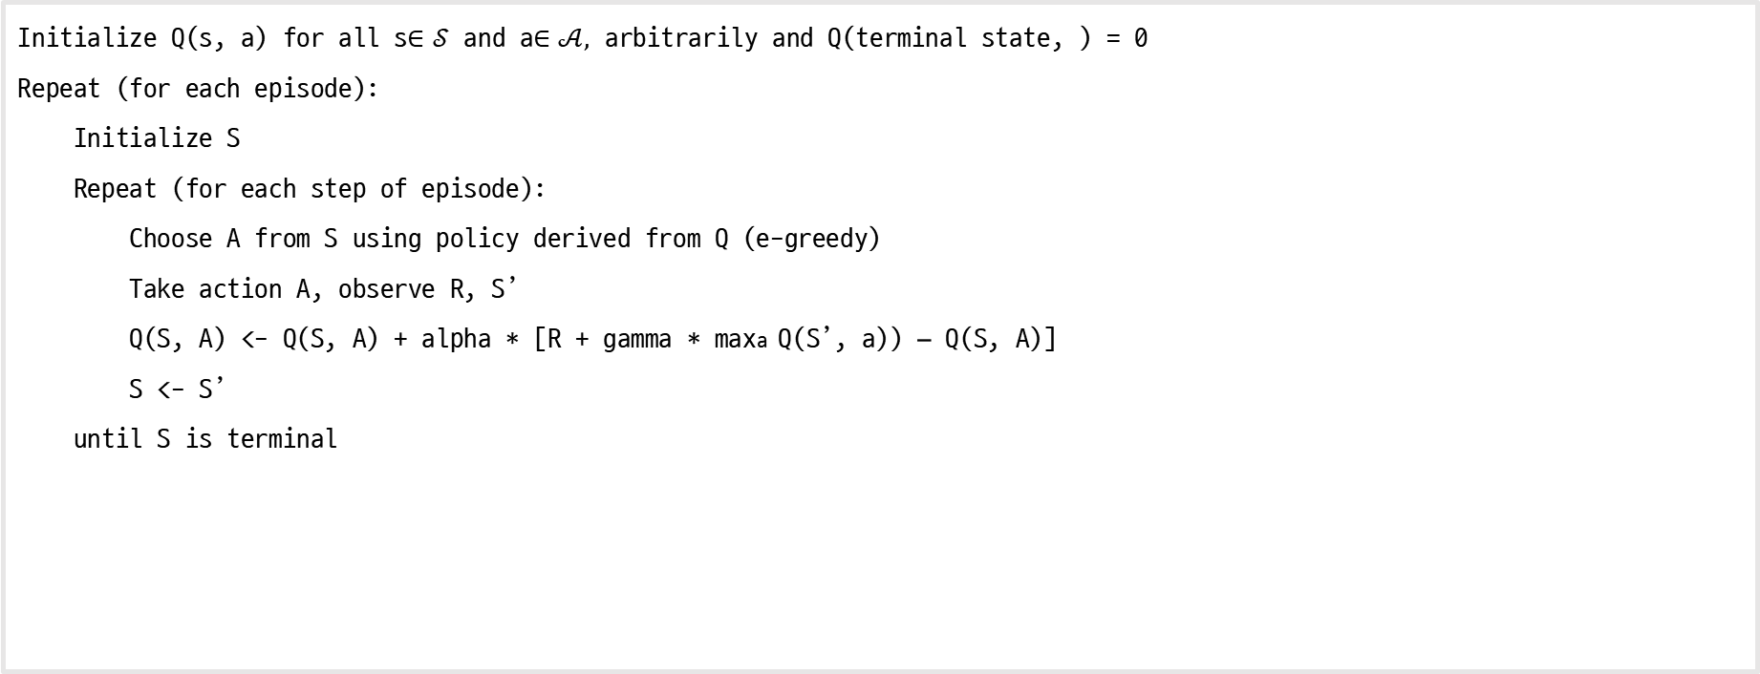
Q-learning
Initialize Q(s, a) for all s$∈𝒮$ and a$∈𝒜,$ arbitrarily and Q(terminal state, ) = 0 Repeat (for each episode): Initialize S Repeat (for each step of episode): Choose A from S using policy derived from Q (e-greedy) Take action A, observe R, S’ Q(S, A) <- Q(S, A) + alpha * [R + gamma * maxa Q(S’, a)) – Q(S, A)] S <- S’ until S is terminal

Slide 28
마무리
이번 강의에서는 model-free control을 사용하여 문제를 해결해보았습니다. value function을 v(s)가 아닌 q(s, a) 형태로 변경하여 model을 알지 못하더라도 value function을 계산할 수 있도록 하였습니다.
MC 알고리즘에서는 단순히 지금까지 구했던 total reward의 평균값으로 value function을 정의하였습니다.
Sarsa 알고리즘에서는 MC에서 variance가 크다는 단점을 보완하여 R + Q(S’, A’)으로 Q(S, A)값을 조금 움직이는 방법을 사용하였습니다. 하지만 이 방법은 Q(S’, A’)에 오차(bias)가 Q(S, A)에 반영되므로, variance는 작지만 bias는 크다는 특징이 있습니다.
Q-learning에서는 Sarsa의 단점을 보완하여 target을 R + Q(S’, A’)에서 R + max Q(S’, a)로 바꾸었습니다.
위의 알고리즘에서 action을 선택할 때는 e의 확률로 랜덤 행동을 취하는 e-greedy policy를 사용합니다. 이 때, e가 게임이 진행될수록 점점 감소되는 값으로 선정하면 위의 세 알고리즘에서 계산하는 value function 모두 optimal value function으로 수렴합니다. 단 수렴하는 속도에는 차이가 있습니다.

Slide 29
연습문제
cliff walking 예제를 Sarsa와 Q-learning을 이용해서 해결해봅시다.
3강과 마찬가지로 아래의 링크에서 cliff.py를 받아서 저장합니다.
cliff.py의 Cliff class에는 cliff walking 게임이 저장되어 있습니다.
env = Cliff(x, y)의 형태로 cliff walking 게임을 가져올 수 있습니다. x는 가로 길이, y는 세로 길이로, x, y는 2 이상이어야 합니다.
Cliff class의 reset 함수는 게임을 초기 상태로 초기화하고, 초기 state를 반환합니다. 게임 시작 전에 반드시 한 번 사용해야 합니다.
Cliff class의 step 함수는 매개변수로 action을 받아 action을 수행합니다. 그 후, next state, reward, 종료 여부 를 반환합니다. action은 0이상 4미만의 정수입니다.
0 : 위쪽, 1 : 오른쪽, 2 : 아래쪽, 3 : 왼쪽 에 대응됩니다.
Cliff class의 render함수는 현재 상태를 출력합니다.

Slide 30



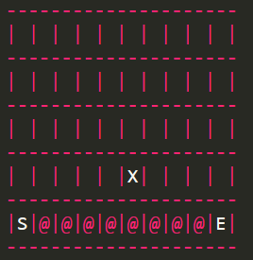
연습문제
Cliff class의 세 함수는 오른쪽처럼 사용할 수 있습니다.
render 함수를 사용하면 아래처럼 출력이 됩니다. S는 시작점, E는 도착점, X는 현재 위치, @는 cliff를 의미합니다.

Slide 31
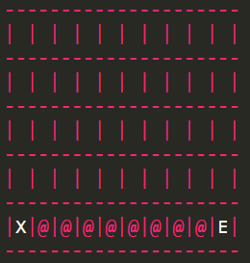
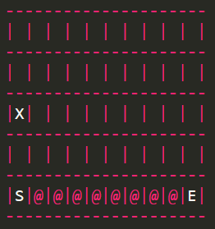
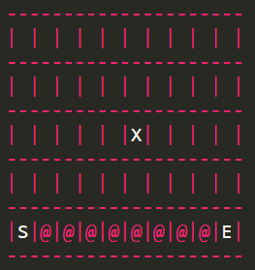
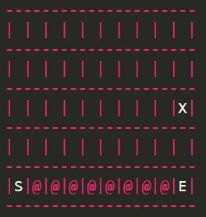
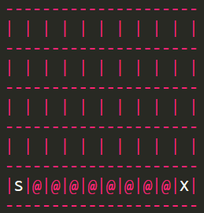
연습문제
Sarsa 알고리즘으로 학습을 할 경우(epsilon = 0.05 로 고정) 아래처럼 안전한 경로로 이동하는 것을 볼 수 있습니다.

Slide 32
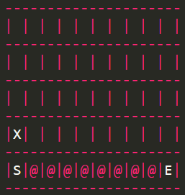
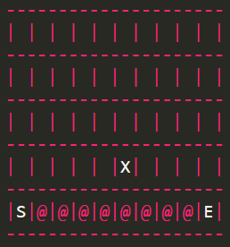
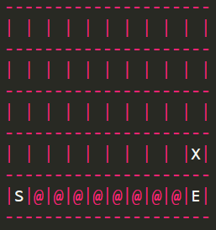
연습문제
Q-learning으로 학습을 할 경우(epsilon = 0.05 로 고정) 아래처럼 최적의 경로로 이동하는 것을 볼 수 있습니다.

